Slide 1
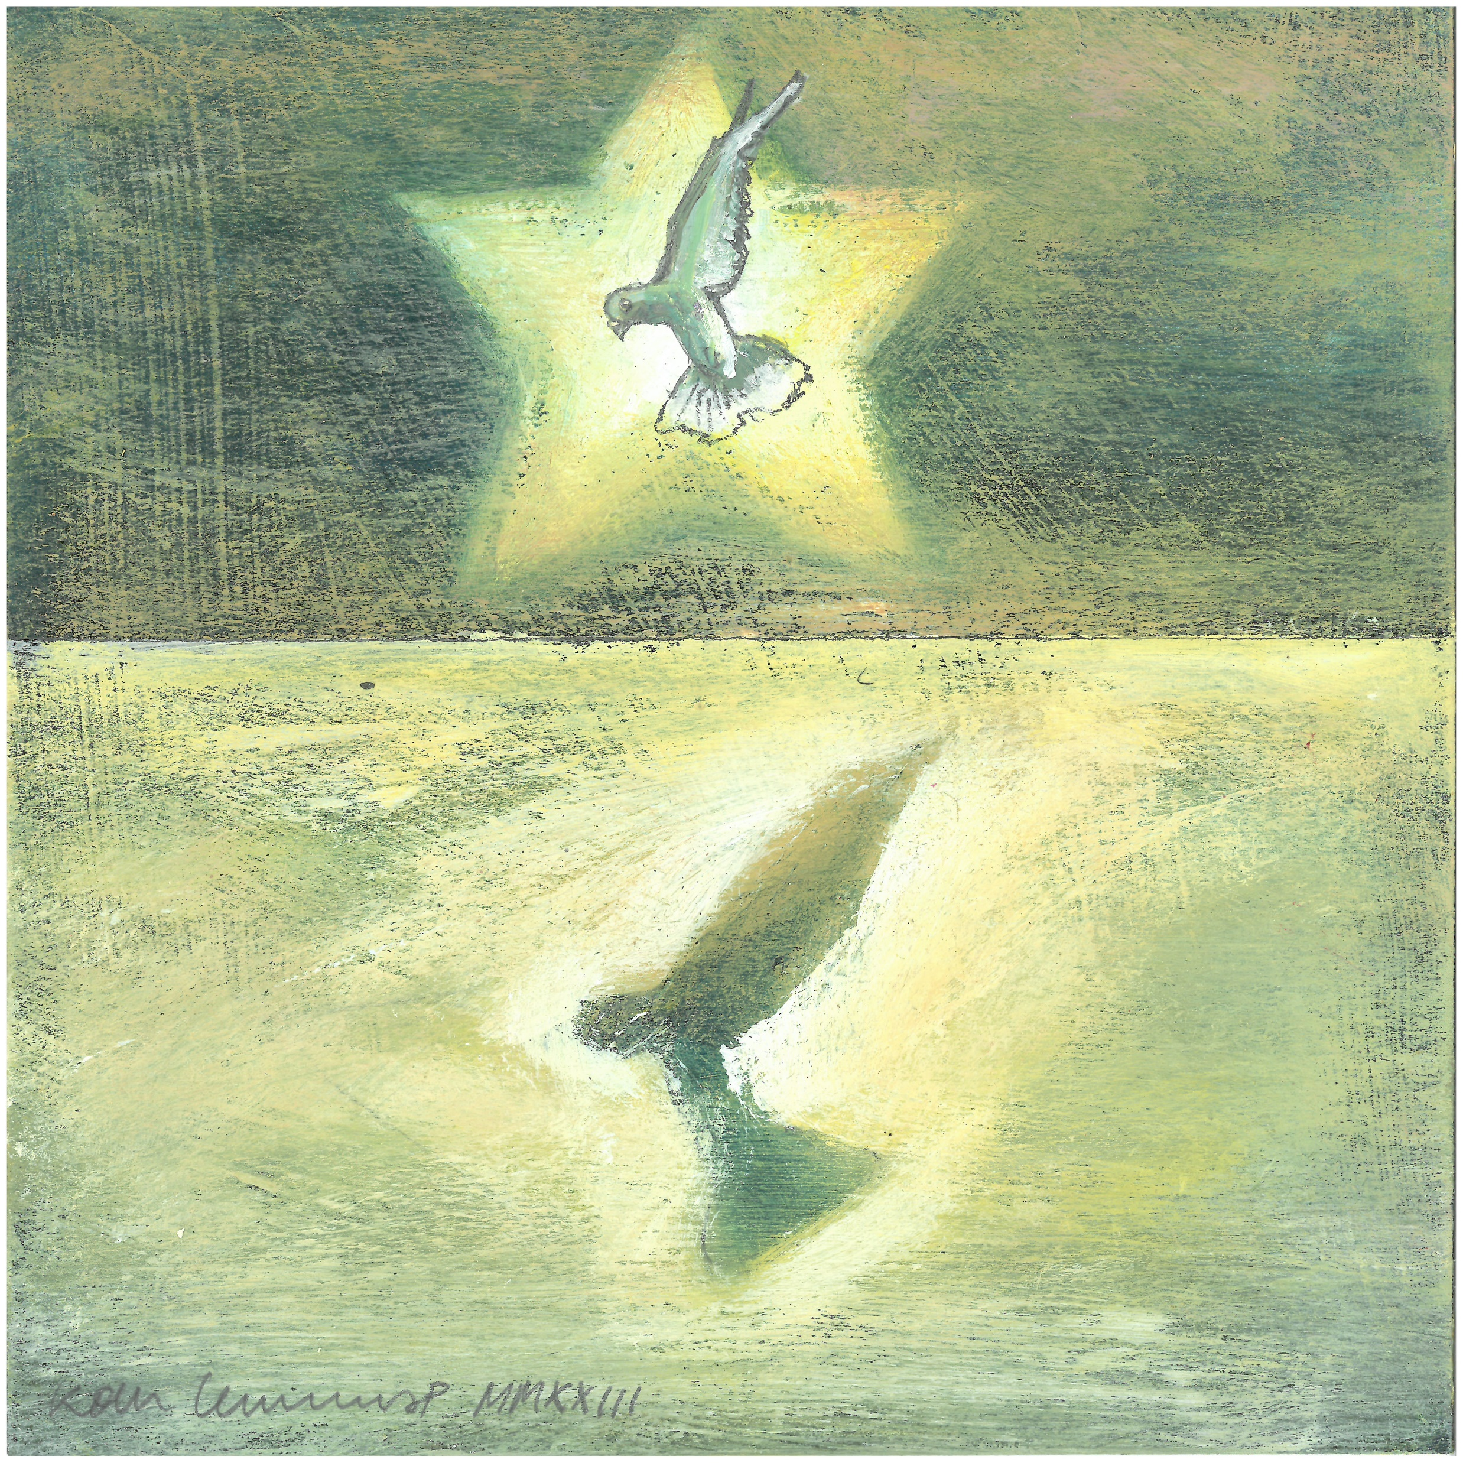
Pastoraal op school
Digitale inspiratieavond
Een initiatief van de diocesane werkgroep pastoraal op school i.s.m. Katholiek Onderwijs Vlaanderen
Welkom!
Gelieve in de chat te noteren vanuit welke school of pastorale eenheid u deelneemt. Ontvangt u achteraf graag de presentatie en uitnodigingen voor andere pastorale initiatieven? Laat dan zeker uw e-mailadres achter in de chat.

Slide 2
Welkom
Noteren in de chat:
Welke school/PE
E-mailadres
Concept:
Stimulans geven aan de pastorale werking op scholen, a.d.h.v. materialen advent en Kerstmis
Materialen Katholiek Onderwijs Vlaanderen voorstellen
Twee onderdelen:
Presenteren materialen + mogelijkheden dwarsverbinding
Uitwisseling in kleinere groep
Link studiedag 31 mei 2022 (Dwarsverbinding onderwijs en PE)

Slide 3
Advent en Kerstmis
Leeftocht
Proviand voor onderwijsmensen
Papieren publicatie
Extra aanbod sterke tijden
Advent en Kerstmis
Affiche adventscampagne ‘Ruimte om (meer) mens te worden’
Gebedskaartjes UM (bestellen)
Extra online materialen
Hertalen naar leerlingen
Basisonderwijs
Secundair onderwijs
Aanbod personeel
Wist je dat…
… Leeftocht ook gebruikt kan worden buiten de scholen?
(https://webshop.katholiekonderwijs.vlaanderen/)

Slide 4
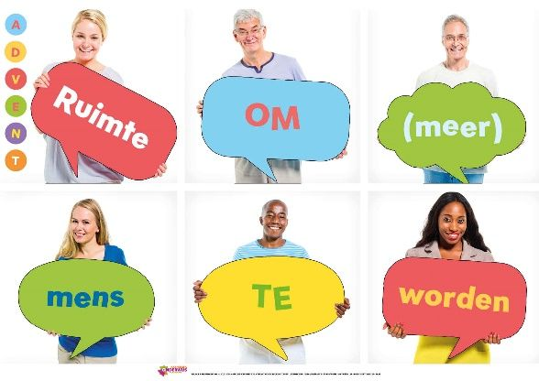
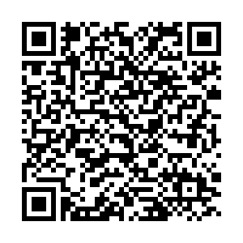
Basisonderwijs
Adventskalender Wondere weken
ruimte voor wonder licht – ruimte voor gebed – ruimte voor wonder nieuws – ruimte voor werk en delen – ruimte voor gespreksmomenten – ruimte voor (meer) mens worden- ruimt om aan te vullen – ruimte voor het kleine en het grote – ruimte voor Jezus
Mogelijke aanpak: postpakket Iedere week brengt de postduif een pakket. Daarin vind je de wondere impulsen per week
Adventsviering Ruimte voor Jezus
openen – luisteren – bidden – zenden
uitgewerkte viering met verschillende opties bij voorbede, openings- en slotgebed
extra suggesties liedjes
Uitwerking jaarthema Leeftocht – materialen november BaO (katholiekonderwijs.vlaanderen)
Notes:
Onder de affiche QR-code of link naar PRO!

Slide 5
Basisonderwijs
Uitwerking jaarthema Leeftocht – materialen november BaO (katholiekonderwijs.vlaanderen)
Notes:
Onder de affiche QR-code of link naar PRO!

Slide 6
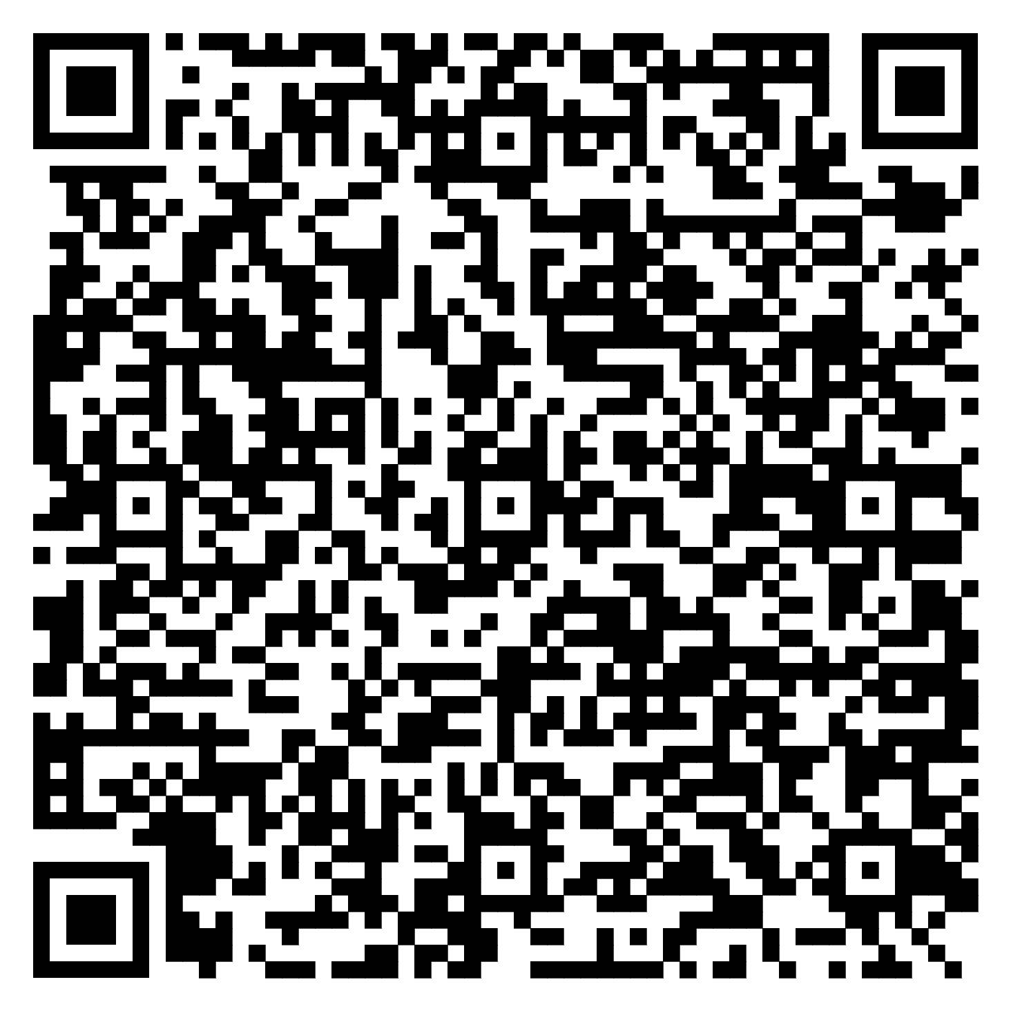
Secundair onderwijs
“Mag het wat meer zijn?”
Op zoek naar meer menselijkheid in ons
handelen – spreken – denken
Verschillende impulsen
muziek – film – citaten – activerende werkvormen – Bijbelteksten – artikels – reflectievragen – bezinningstekst - …
Zichtbaarheid op school:
actieballonnen
tekstballonnen
gedachteballonnen
Aanbod IJD:
- Kaarten van Hoop (adventsactie 2023)
- Ruimtevaarders (jaarthema 2023-2024)
Uitwerking jaarthema Leeftocht – materialen advent en Kerstmis SO (katholiekonderwijs.vlaanderen)
Notes:
Onder de affiche QR-code of link naar PRO!

Slide 7
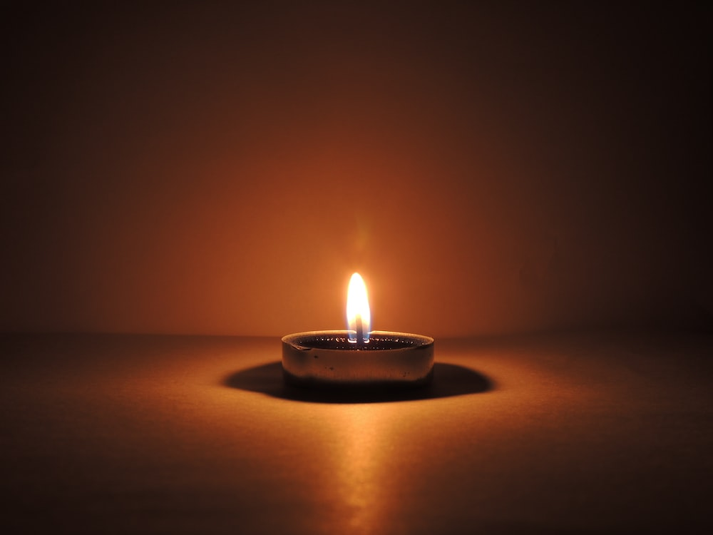
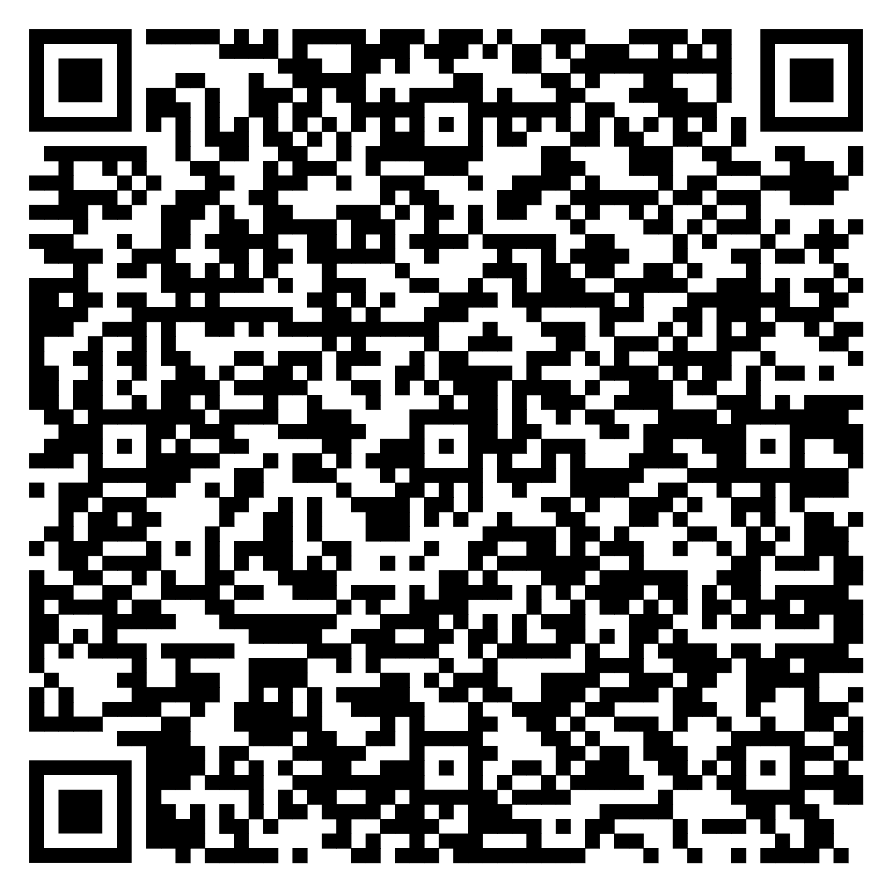
Personeel
4 bezinningen
eentje per week van de advent
Inhoud
ruimte voor gerechtigheid
ruimte voor barmhartigheid
ruimte voor iedereen
ruimte voor hoop
Uitwerking jaarthema Leeftocht – input adventbezinningen voor personeelsleden (katholiekonderwijs.vlaanderen)
Notes:
Onder het groene vak QR-code of link naar PRO!

Slide 8
Licht van Betlehem
Regionaal aanbod bisdom Antwerpen (extra)
We brengen het licht naar ons bisdom en verspreiden het naar verschillende locaties
Scholen, parochies, naburige PE’s kunnen het licht daar ophalen en ermee aan de slag gaan in de eigen werking
Eigenaarschap ligt bij de locaties die zich opgegeven hebben;
Elke locatie kan zelf een aanpak uitwerken
Werkgroep POS wil ondersteunen met materialen (gebedskaarten, kaarsen)
Loopt van 12 december tot Kerstmis (of tot…)
Meer info?
Neem contact op met Sofie Broeckx: sofie.broeckx@telenet.be 0483 30 83 55

Slide 9
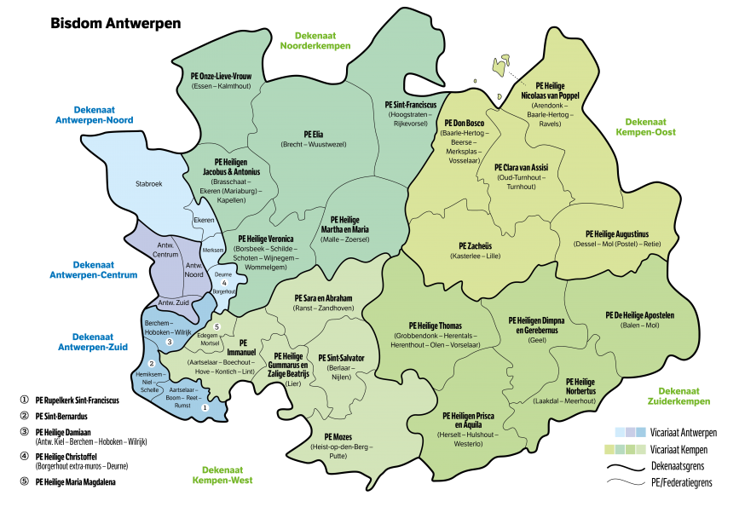
Verdeelplekken
Kathedraal Antwerpen (Chris Van Vliet) Groenplaats 21, 2000 Antwerpen
Theologisch Pastoraal Centrum (Hanne Jacobs) Groenenborgerlaan 149, 2020 Antwerpen
PE Rupelkerk St. Franciscus (Els Schiltz) Alle parochies en vieringen in de PE.
PE H. Veronica, St.-Cordulakerk (Alvi Vasquez) St.-Cordulaplein, 2900 Schoten
Vicariaat Kempen (Ilse Deckers) Kapellebaan 30, 2240 Zandhoven
PE St. Salvador (Jef De Wilde) St.-Lambertuskerk, Gasthuisstr. 1, 2560 Kessel
PE St.-Franciscus (Hoogstraten) Locatie en contactpersoon volgt nog.
PE HH. Prisca en Aquila (Bruno Peeters) St.-Mattheüskerk, Grote Baan, 2235 Hulshout
PE Clara van Assisi (Sofie Broeckx) St.-Pieterskerk, Grote Markt 80, 2300 Turnhout
PE H. Dimpna en Gerebernus (Marcel De Vries) St.-Amandskerk, Werft 13, 2440 Geel
PE H. Apostelen (Kristien Van Lommel) Taborkapel, Markt 2, 2400 Mol
Concrete uitwerking (telefoonnummers/e-mailadressen contactpersonen, aanpak verdeling licht) wordt op later tijdstip gecommuniceerd via www.voba.vlaanderen .

Slide 10
Licht van Betlehem
Aan de slag?
Scholen uitnodigen in de kerk/parochie;
Gebedsmoment;
Actief naar scholen toegaan;
Lichtjeswandeling;
Over Kerstmis heen tot feest Lichtmis (2 febr.);
…
Meer info?
Neem contact op met Sofie Broeckx: sofie.broeckx@telenet.be 0483 30 83 55
Notes:
Onder de affiche QR-code of link naar PRO!

Slide 11
Kansen tot dwarsverbinding
Weten waar de ander mee bezig is
Welk aanbod is er?
Kunnen we inhaken op het aanbod van ‘de ander’?
Ondersteunen van elkaars aanbod
Licht van Betlehem: faciliteren en duiden
Medewerkers van de pastorale eenheid gaan langs bij de verschillende scholen met het Licht van Betlehem. Ze voorzien hierbij een korte duiding voor de leerlingen en gebruiken deze gelegenheid om kennis te maken met de scholen op hun grondgebied.
Als school nodig je een pastor van de pastorale eenheid uit om samen een adventsviering uit te werken. De viering ‘Ruimte voor Jezus’ biedt hiertoe heel wat rijke materialen aan.
Je organiseert een bezoek aan de lokale kerk, waar de priester of medewerker van de PE de leerlingen rondleidt. Er wordt extra uitleg gegeven over advent en het kerstverhaal. Op het einde van het bezoek wordt het Licht van Betlehem meegegeven met de leerlingen.
Notes:
Onder de affiche QR-code of link naar PRO!

Slide 12
In gesprek
Uitwisseling ideeën in gespreksruimten
Einde: 21u30
In elke groep: lid POS als moderator
Mogelijke reflectievragen:
Wat gebeurt er op jouw school rond advent en Kerstmis?
Welk aanbod voor jongeren is er in de PE rond advent en Kerstmis?
Waar zie je kansen om met dit materiaal aan de slag te gaan?
Welke mogelijke dwarsverbindingen zie je?
Heb je na vanavond nog concrete vragen over het materiaal en de uitwerking ervan? Aarzel dan niet om deze te bezorgen aan:
Hanne Jacobs hanne.jacobs@katholiekonderwijs.vlaanderen 0497 45 97 95
Kristel De Leeuw kristel.deleeuw@katholiekonderwijs.vlaanderen 0485 75 56 07

Slide 13
Interessante initiatieven
Studiedag pastoraal op school
Donderdag 02 mei 2024
TPC Antwerpen
Lanceersessie Leeftocht 2024-2025
Woensdag 22 mei 2024
09u00 – 10u00
20u30 – 21u30
Vormingsdag rouw en verlies
Maandag 11 maart
Hasselt
Meer info en inschrijven: https://nascholing.be/2023-2024/index.aspx?modID=4056023
Welzijnszorg: inspirerende materialen
Inspiratie | Welzijnszorg
Hou de website www.voba.vlaanderen in de gaten voor meer concrete info en mogelijkheid tot inschrijven.

Slide 14
Interessante initiatieven CCV
Kerstwandeling in de Sint-Waldetrudiskerk Herentals
Zaterdag 09 december (15u00 – 16u30)
Met gepassioneerde gids Rudi Mannaerts
Kerstafbeeldingen en verborgen linken naar het kerstmysterie
Info en inschrijven via https://www.kerknet.be/ccv-antwerpen/evenement/beleef-kerstmis-st-waltetrudis
Kostprijs: €10
Vragen? Contacteer Myriam Smits (myriam.smits@ccv.be)
Op verhaal komen bij Maria: de vertelkapel
Samenwerking met Ferm en Parcum
5 eigentijdse luisterverhalen met een knipoog naar Maria
Auteur: Kolet Janssen
Bij elk verhaal een paneel met QR-code
Begeleidersfiches – gespreksimpulsen – uitgewerkte bezinnende momenten
Meer info via https://vertelkapel.ccv.be

